Slide 1
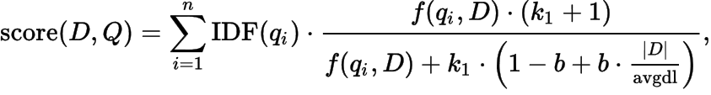
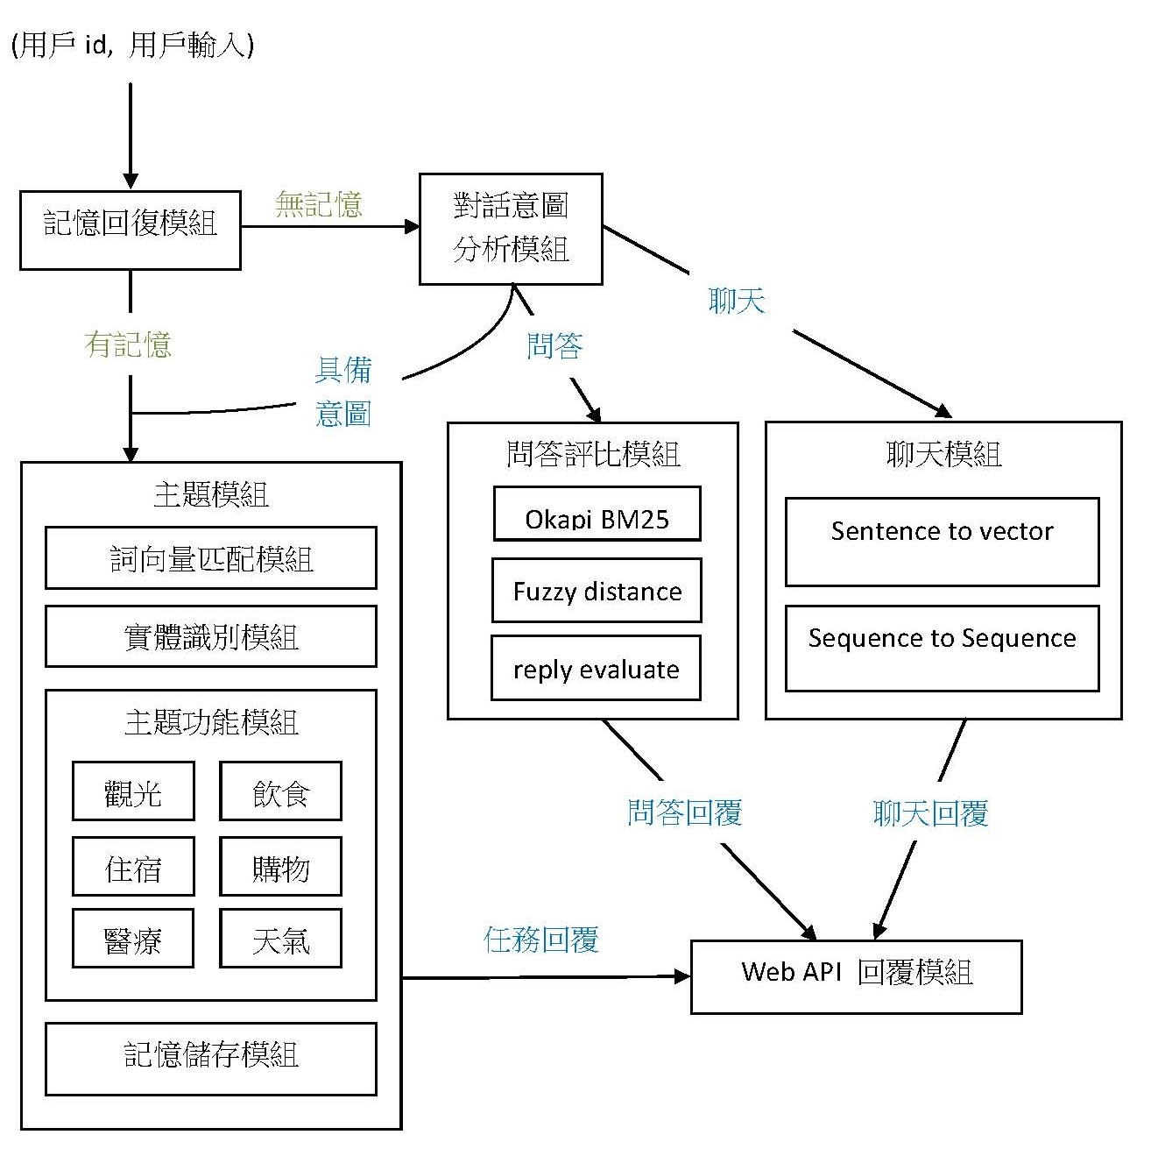
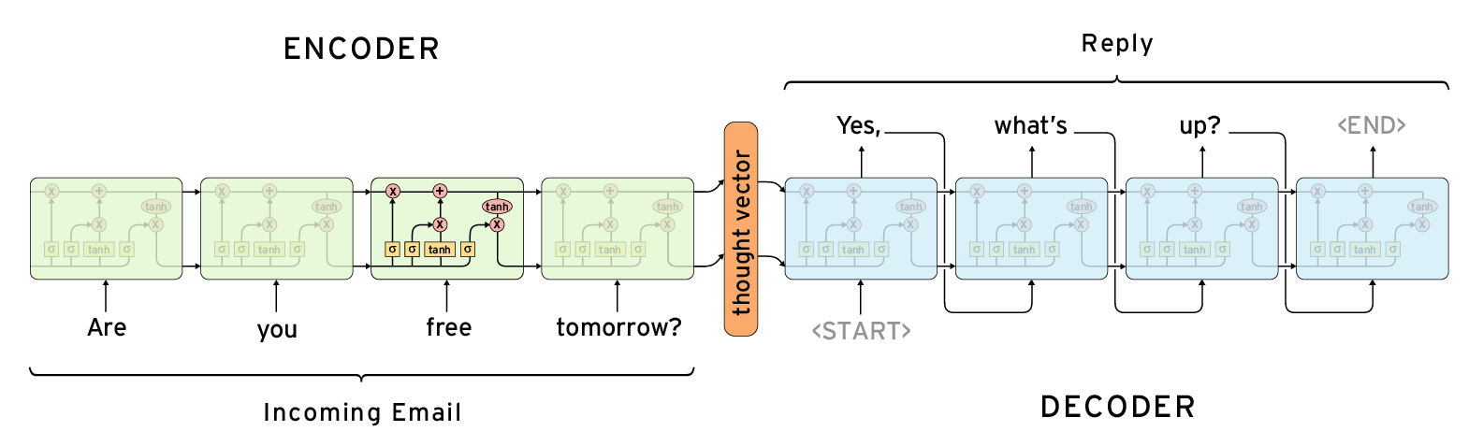
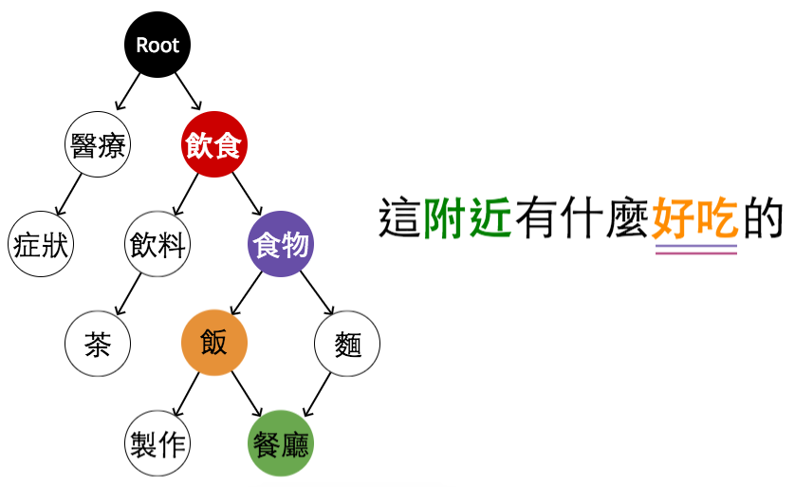
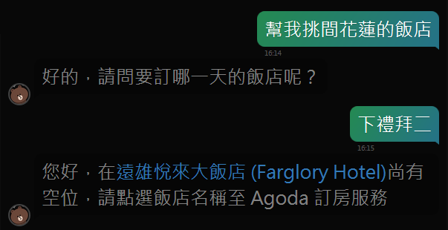
基於詞嵌入的聊天機器人引擎
Chatbot engine based on word embedding
一、專題概觀
隨著 Facebook、 Line 發佈出專屬的 Chatbot API，
客服問答與產品推薦等服務將逐漸被機器人取代，各類
語意分析的服務也如雨後春筍般湧現。本專題旨在研發
聊天機器人最核心的語意處理區塊，將深度學習應用於
短語分類與語句生成上，並提供一個簡明的 Web API ，
供使用者能將本專題提供的回覆交回自己開發的 App。
二、對話意圖抽取
本專題以中文維基百科做為 Word2Vec 的訓練語料
，套用 CBOW 模型，以周邊詞的詞意，去評估出中心詞的詞意，將約十萬維的詞袋訓練成三百維的詞向量。本專題建立了若干語意路徑，使用詞向量搭配 Cosine相似度，進行階層式的語意解析：
我們為每條匹配路徑銜接了對應的功能，如可讓機器人回覆天氣訊息，訂飯店，做簡單的問診，以及詢問喜歡的餐廳或景點等等。
三、檢索式問答模型
本專題採用 PTT 的八卦版與西洽版做為知識庫，維護了 250,000 條標題與推文集的配對，讓聊天機器人以檢索的方式，回覆一般性的 QA 問題 (如「川普選不選的上美國總統」、「人生的意義是什麼」) 。
問答系統採用 OKapi BM 25 算法計算短語相似度，
先從知識庫中挑選出與使用者的輸入最為相關的標題後
，再評估推文的詞頻與推文長度提取出最為可靠的推文
做為問題的回應。
四、對話生成模型
為使系統能回覆如「在想什麼？」、「你好嗎？」等一般性聊天，本專題採用了序列生成模型(Sequence to Sequence)，以 TensorFlow 建立了兩個時間遞歸神經網路 (Recurrent Neural Network)，一個做為編碼器，將使用者的問句編碼成一個概念向量，另一個則做為解碼器，以概念向量結合前一時刻的輸出做為下一時刻的輸入，藉此生成長度可變的文字序列。
五、機器人客製化
本專題建立了線上編修平臺，供會員編修自己專屬的語意路徑與 QA 配對。此外也為每名會員維護了對話紀錄，用文字雲及關鍵字高亮的形式，使每次匹配的結果一目了然。
本專題亦提供了簡明的 WEB API，只要會員送交 API_KEY 與欲解析的問句至後端，我們便會發給該會員一個對話用 ID，會員可以此對話 ID 來取得該問句的回覆，若有需要，甚至可以透過該 ID 來獲取先前對話的記憶與內容，以進行階段性的多輪式對話。
圖三 - Okapi BM25 計算公式
圖1 – 系統架構
圖4 - Sequence to Sequence model
明天會不會下雨
時間
天氣
圖5 – 關鍵詞高亮
圖2 – 階層式語意解析示例
圖6 – 多輪式對話示例

